Slide 1
Публичный отчет за 2022 год
Организация создана 03 сентября 2012 года
Красноярский край, г.Шарыпово, мкрн.Берлин, 14, пом.1

Slide 2
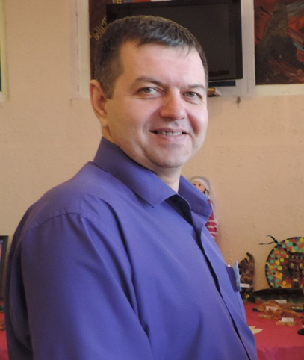
Председатель Федурко Андрей Семенович
Создав организацию, мы стремимся помочь людям с ограниченными возможностями здоровья, объединяем усилия заинтересованных сторон для создания полноценной жизни для инвалидов.
Всё, что мы делаем, полезно людям и обществу. Наша организация развивается, и тем самым меняет отношение в обществе к статусу человека с инвалидностью. С каждым месяцем растет количество людей, обращающихся к нам за помощью и поддержкой; каждый год рождаются новые проекты, расширяется общественное признание нашего дела.
Все это свидетельствует об эффективности нашей работы. У нас есть все основания с оптимизмом смотреть в будущее! Мы понимаем, что востребованность нашего дела постоянно растёт и каждый год приносит всё новые результаты.

Slide 3
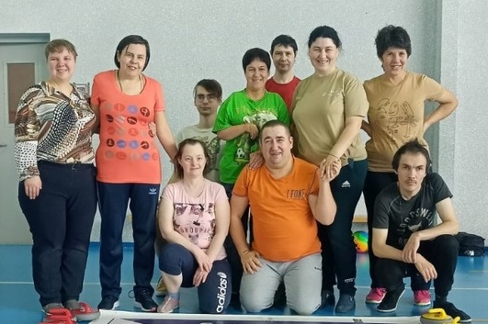
Структура органов управления
Высший орган – общее собрание
Правление
Председатель

Slide 4
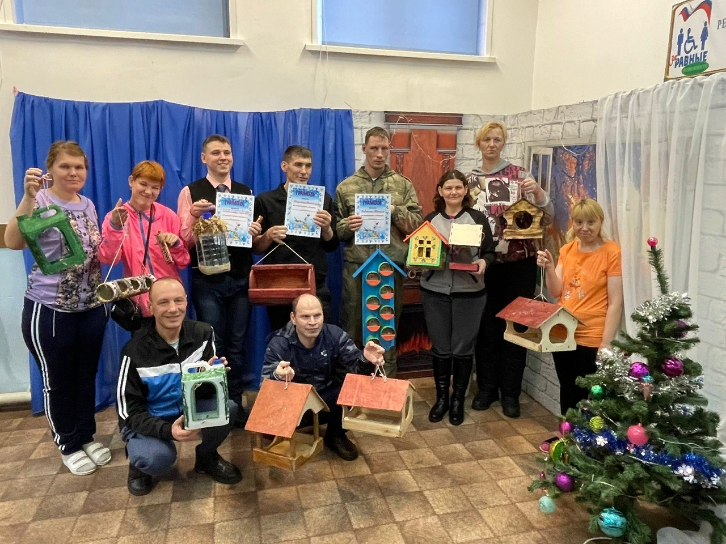
Миссия организации: повышение качества жизни людей с инвалидностью, содействие включению их во все сферы жизни общества
Цель: защита прав и законных интересов инвалидов, обеспечение им равных с другими гражданами возможностей, интеграции инвалидов в общество, социально-психологическая реабилитация инвалидов.

Slide 5
Наши основные принципы
сотрудничество (привлечение социальных партнеров для совместного решения задач по улучшению жизни людей с инвалидностью);
открытость и готовность к диалогу;
активность (стремимся сами проявлять инициативу в решении своих насущных проблем, не дожидаясь, что кто-то за нас их решит).

Slide 6
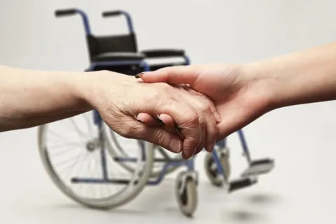
Основные направления деятельности
социальное обслуживание, социальная поддержка и защита граждан;
благотворительная деятельность;
оказание юридической помощи на безвозмездной или на льготной основе гражданам, правовое просвещение населения, деятельность по защите прав и свобод человека и гражданина

Slide 7
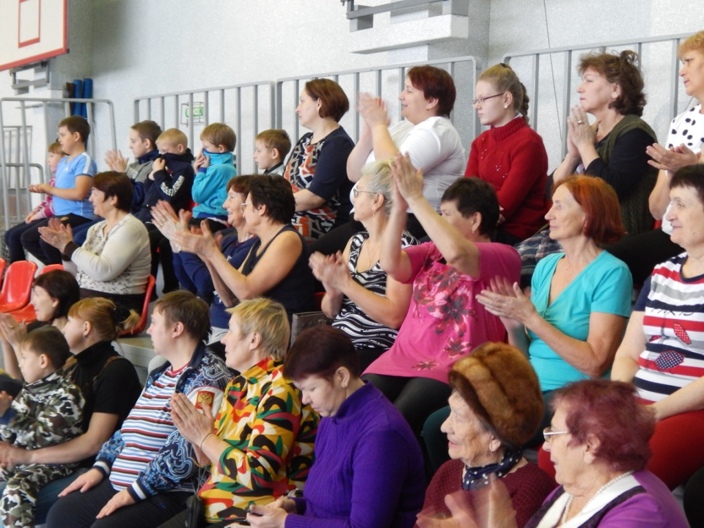
Количество членов организации -300 чел.
Команда НКО – 2 штатных сотрудника, добровольцев – 70

Slide 8
Финансовая деятельность
В 2022 году поступление целевых средств:
Президентский грант - 3 122 032 руб;
гранты, вступительные, членские и иные взносы, пожертвования российских некоммерческих организаций (исключая президентские гранты) -657 159 руб;
взносы, пожертвования российских коммерческих организаций – 500 000 руб;
вступительные, членские и иные взносы, пожертвования российских граждан – 40 000 руб.
доходы (выручка) от реализации товаров, работ, услуг, имущественных прав - 1 450 666
Общая сумма расходов организации за 2022 год - 5 794 857 руб.

Slide 9
Проектная деятельность
В 2022 г. организована работа по реализации 4-х проектов:
«Новые возможности для инвалидов ПНИ» -2022г. - поддержан Фондом президентских грантов.
3 проекта: «Ступени возможностей - комплексный модуль для обучения социально-бытовым и коммуникативным навыкам молодых инвалидов ШПНИ», «Жизнь после ковида», «Учебный модуль «Ступени возможностей» для социальной адаптации лиц с ментальной инвалидностью» -поддержаны грантовой программой Красноярского края «Партнерство»

Slide 10
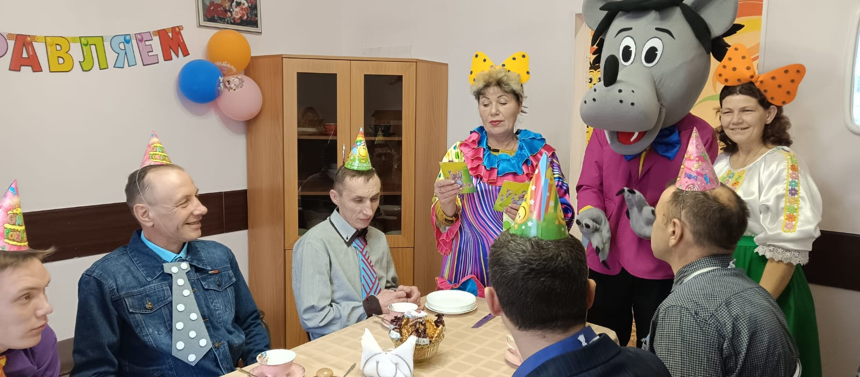
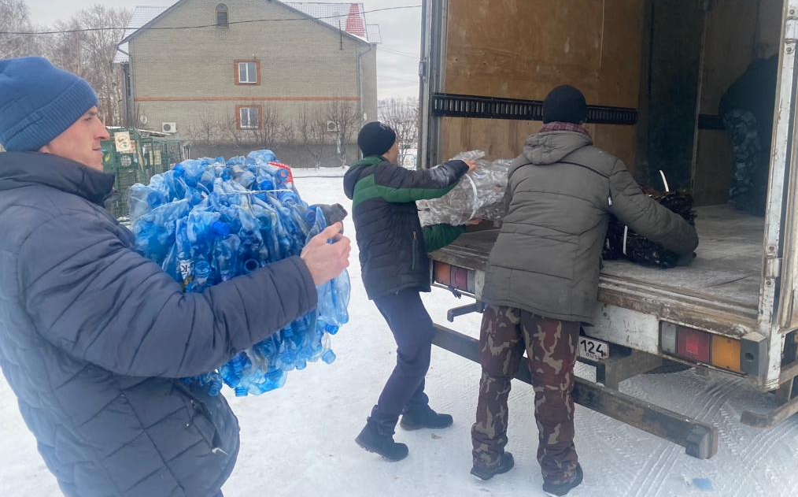
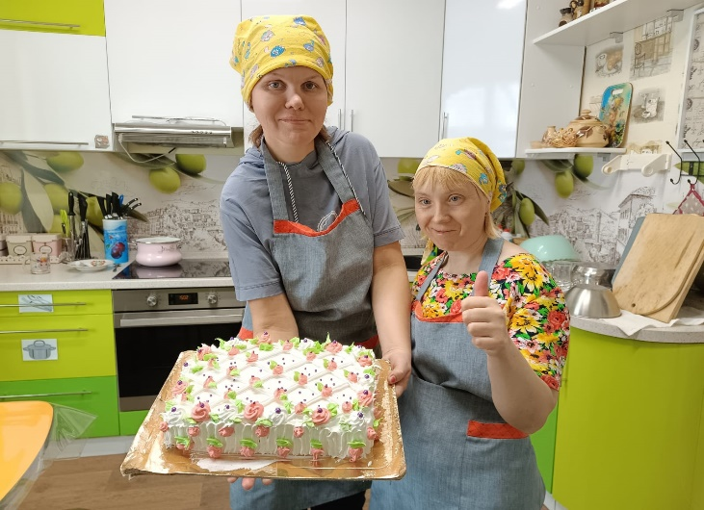
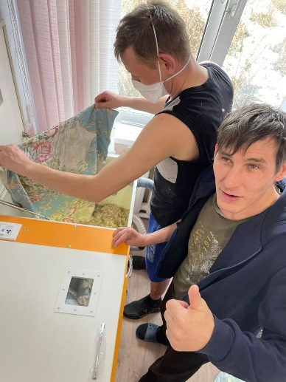
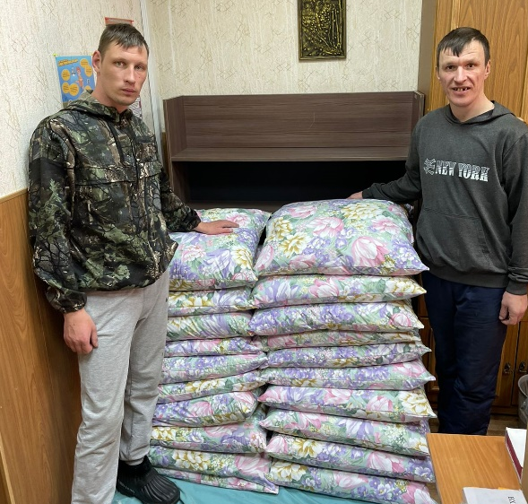
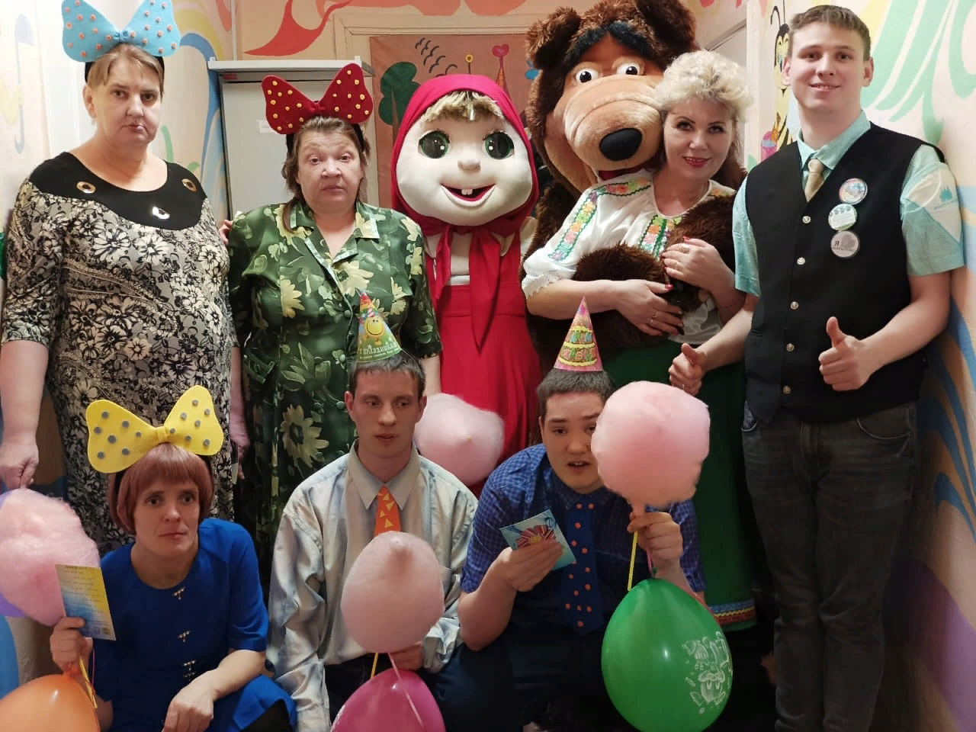
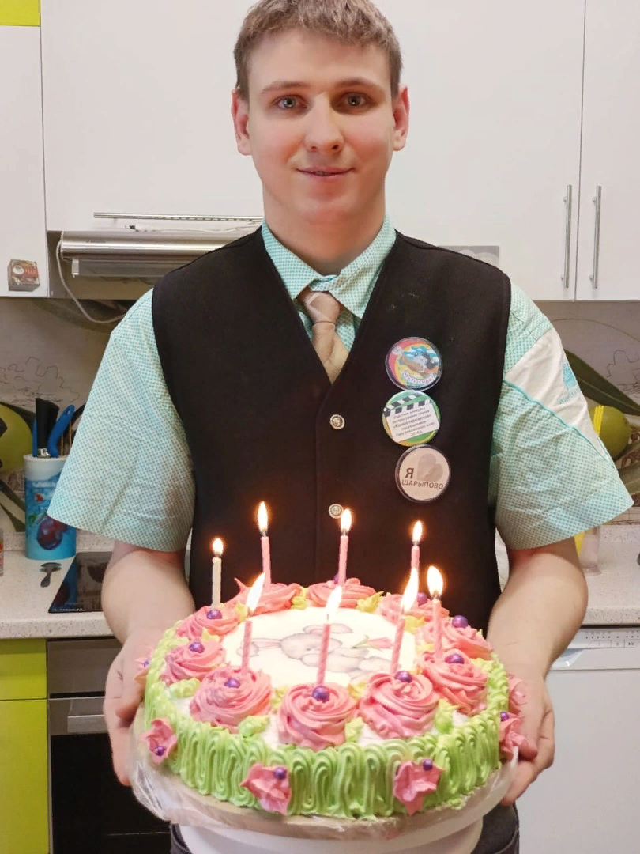
Проект «Новые возможности для инвалидов ПНИ»
Открыты: социально-реабилитационная трудовая площадка (чистка перьевых подушек, сбор вторсырья для утилизации), праздничное агентство «Поделись добром» для проведения поздравлений именинников, организовано волонтерство - привлечены жители Шарыповского ПНИ – 56 участников, благополучателей- 250 чел.

Slide 11
Проект «Ступени возможностей - комплексный модуль для обучения социально-бытовым и коммуникативным навыкам молодых инвалидов ШПНИ»
поддержан Краевой грантовой программой «Партнерство»,
сумма поддержки - 984 809,29 руб.
Сроки реализации – 01.11.2021г – 30.06.2022г.
Для обучения 60 жителей Шарыповского ПНИ оборудован учебный модуль (из 6 кабинетов), где проводились обучающие занятия по домоводству и кулинарии. В ходе проекта создано учебное пространство из 6-ти тренировочных бытовых комнат, использована технология сопровождаемого проживания (в режиме дневного пребывания), организованы обучающие занятия по домоводству, проводится развитие трудовых навыков, навыков самообслуживания и психологическое сопровождение. Кроме того, для формирования необходимых социально-бытовых и коммуникативных навыков будут проведены массовые мероприятия, организованы выездные занятия (2 раза в месяц) в условиях городского пространства (в г.Шарыпово).
Комплекс мероприятий способствует овладению жителями ШПНИ необходимыми социально-бытовыми умениями и навыками, развить способности к самообслуживанию и социализации в обществе.

Slide 12
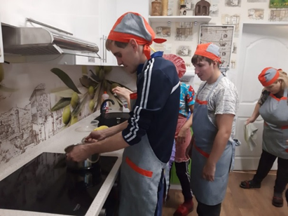
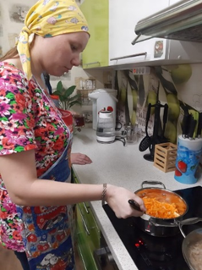
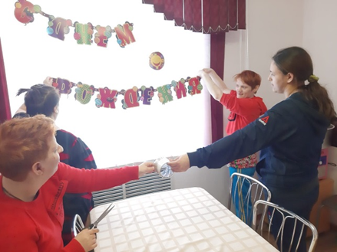
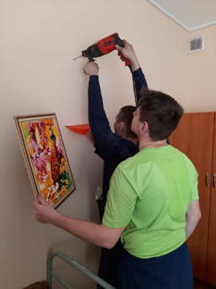
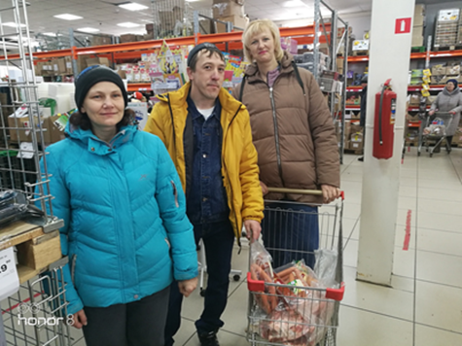
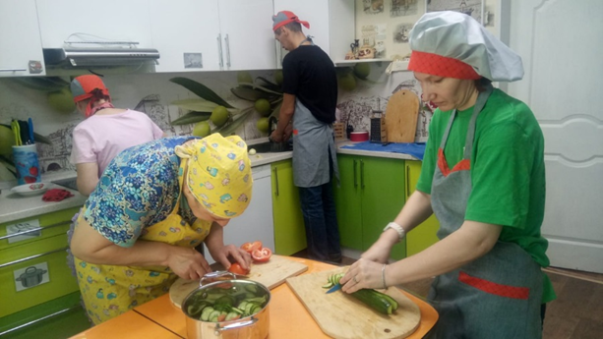

Slide 13
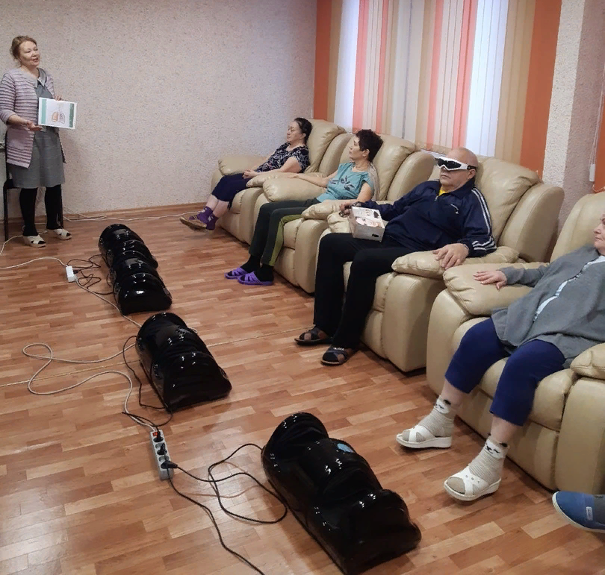
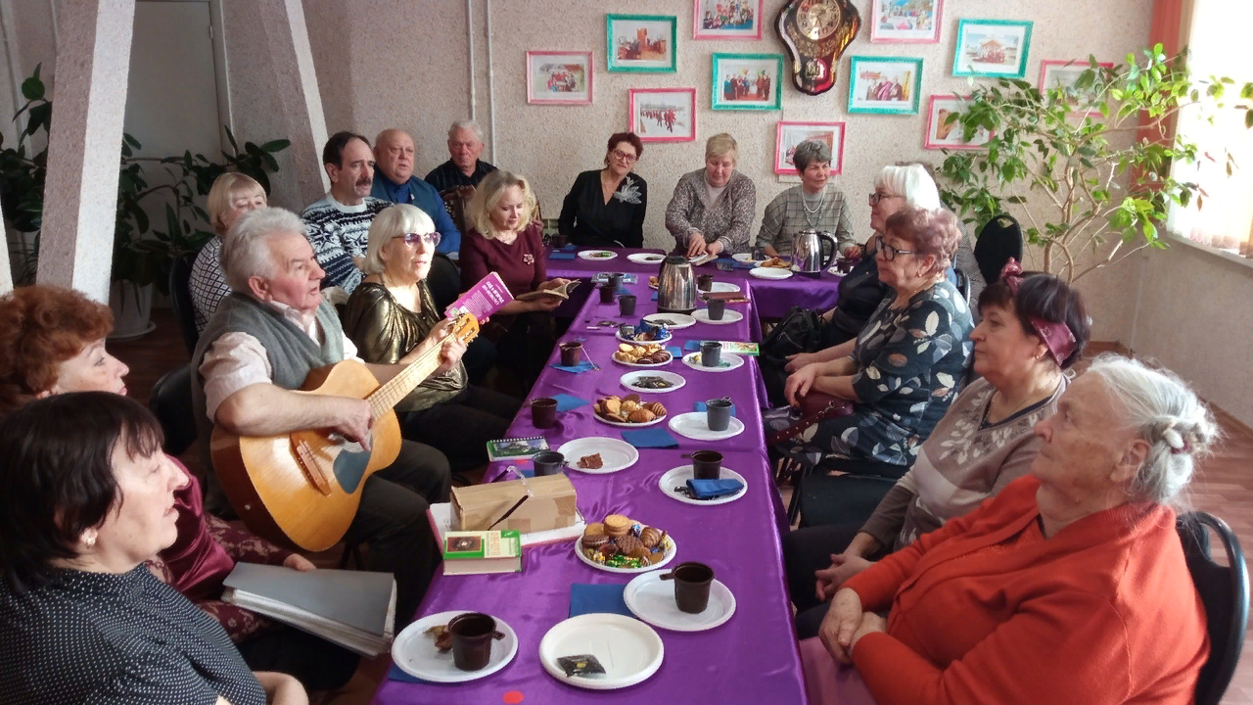
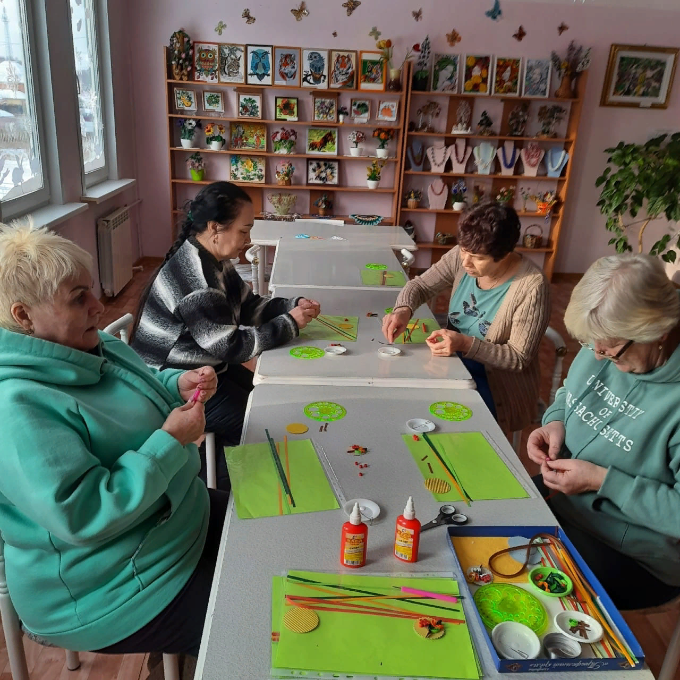
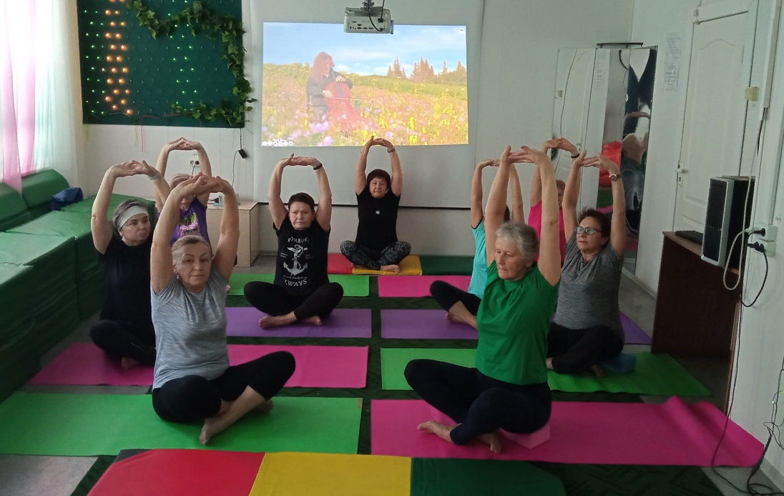
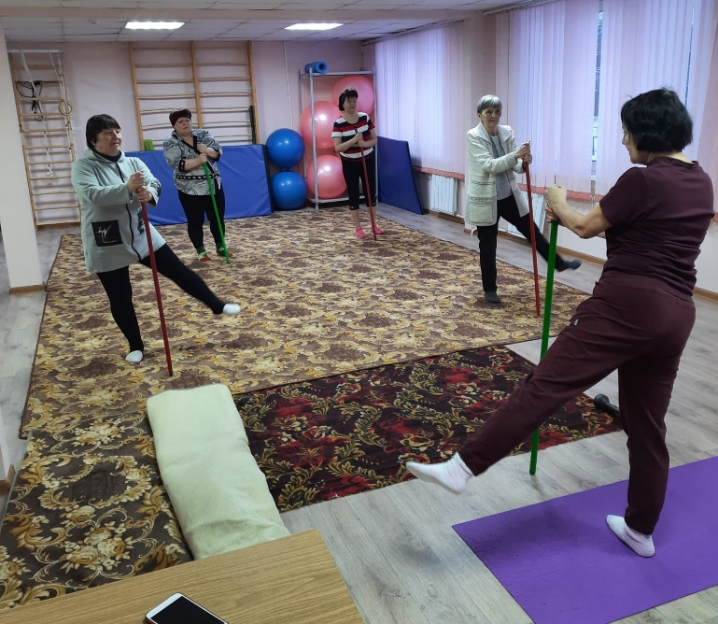
Проект «Жизнь после ковида»
Участников проекта -90 чел.

Slide 14
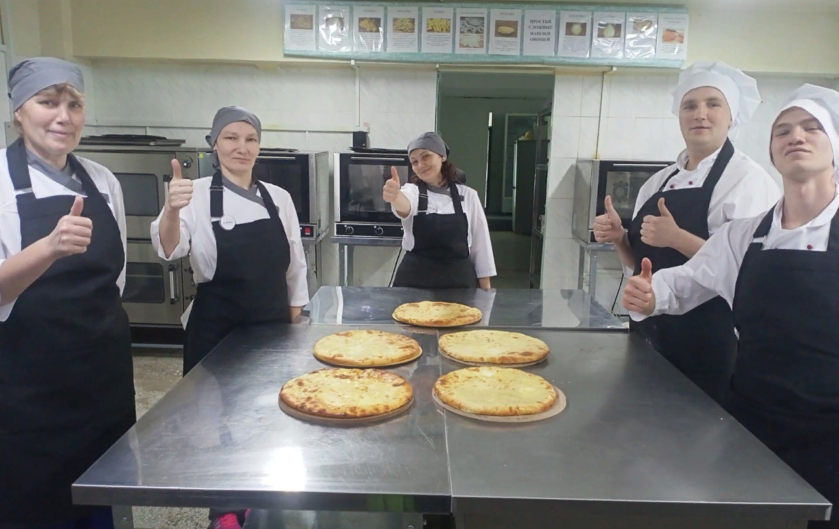
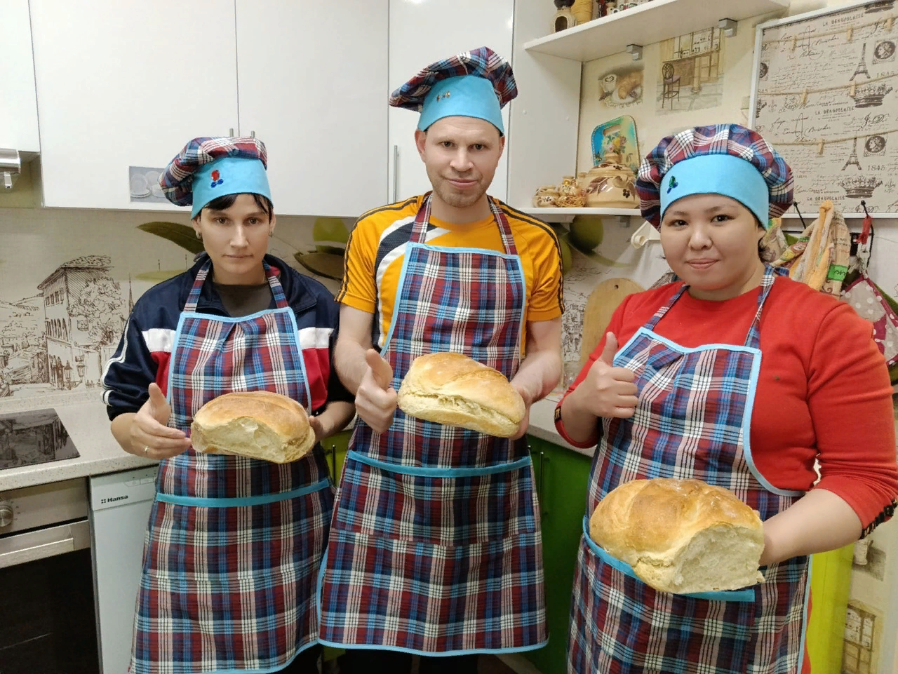
Проект «Учебный модуль «Ступени возможностей» для социальной адаптации лиц с ментальной инвалидностью»
Организовано обучение 60 инвалидов Шарыповского ПНИ навыкам кулинарии и домоводства – фотоотчет https://vk.com/album-124461907_289895609 ;
16 чел. обучаются по курсу «Профессиональные пробы» (пекарь – в ШПНИ, осетинские пироги, карвинг – в Шарыповском колледже) – фотоотчет https://vk.com/album-124461907_290035136

Slide 15
Информационная открытость организации
Мы стремимся сделать максимально открытой нашу общественную организацию, поэтому подробно освещаем в социальных сетях и СМИ наши мероприятия.
В группе «Вконтакте» у нас представлены фотоотчеты по мероприятиям и виодеоролики (смотреть в группе ВК https://vk.com/razvitie_mira ).
Сайт КРООИ «За равные права» по ссылке https://за-равные-права.рф/
В разделе «Проекты» https://за-равные-права.рф/category/proekty/ размещены видеоматериалы и фотоотчеты.
Знакомьтесь!

Slide 16
Наши постоянные социальные партнеры:
КГБУ СО «Шарыповский психоневрологический интернат»;
КГБУ СО «КЦСОН» «Шарыповский»;
ИП Калашникова О.З.;
ИП Семинаев В.Я.;
ИП Джураева Р.Г.;
ФСК «Сибирь».

Slide 17
Наши контакты
Председатель КРООИ «За равные права»
сот. 8 9835075331
эл.почта fedurko41@mail.ru
Сайт http://за-равные-права.рф/
Группа ВК https://vk.com/razvitie_mira
Группа ОК https://ok.ru/profile/578172175919

